Slide 1



الفصل ٩ - ٣ قياس المساحة
أ/ فاطمة جبران

Slide 2

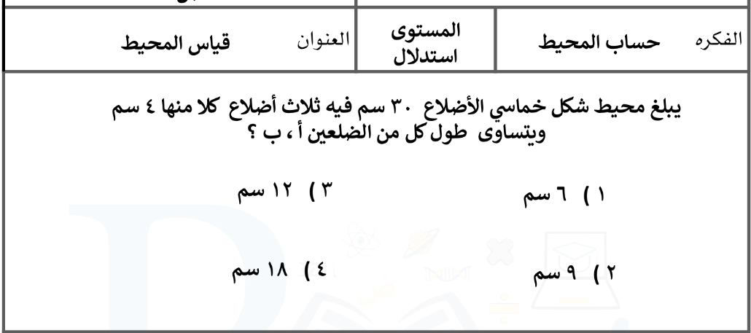

أ/ فاطمة جبران

Slide 3







أ/ فاطمة جبران

Slide 4


أ/ فاطمة جبران

Slide 5

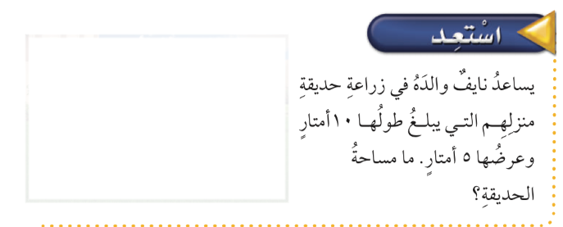
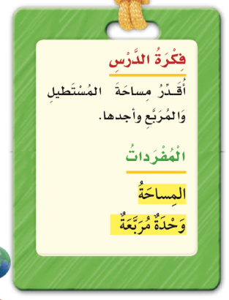
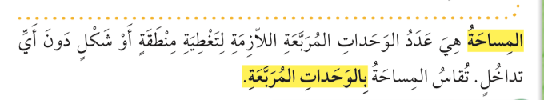
صفحة الكتاب ٢٢
أ/ فاطمة جبران

Slide 6
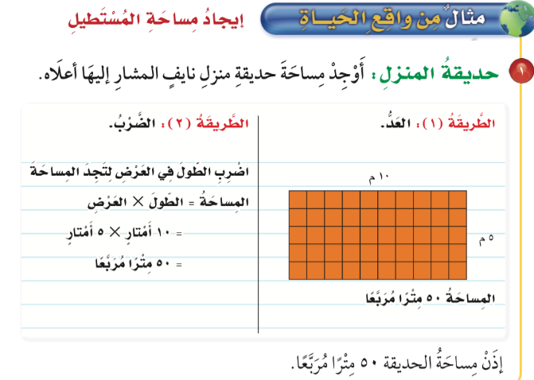
صفحة الكتاب ٢٢
أ/ فاطمة جبران

Slide 7
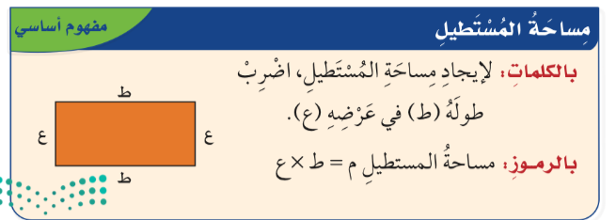
صفحة الكتاب ٢٢
أ/ فاطمة جبران

Slide 8
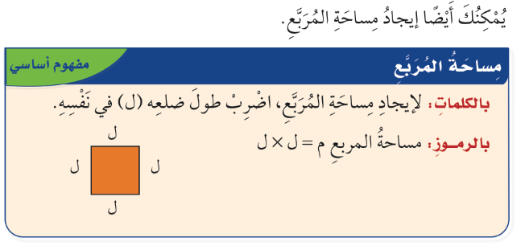
صفحة الكتاب ٢٣
أ/ فاطمة جبران

Slide 9
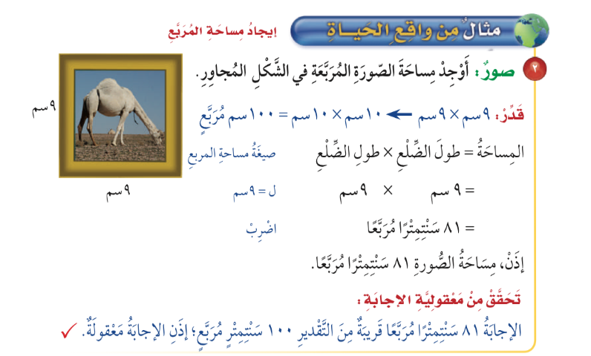
صفحة الكتاب ٢٣
أ/ فاطمة جبران

Slide 10

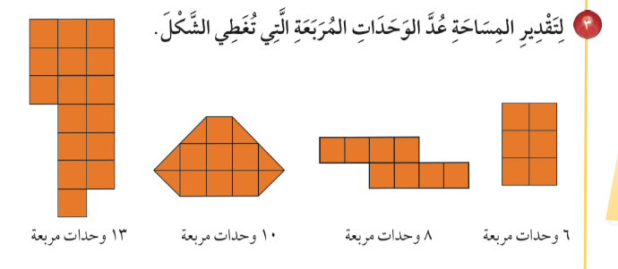

صفحة الكتاب ٢٣
أ/ فاطمة جبران

Slide 11



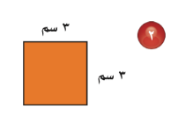

صفحة الكتاب ٢٤
🌟
🌟
🌟
أ/ فاطمة جبران

Slide 12

صفحة الكتاب ٢٤
🌟
🌟
🌟
أ/ فاطمة جبران

Slide 13

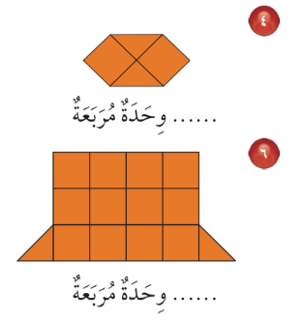
صفحة الكتاب ٢٤
🌟
🌟
🌟
أ/ فاطمة جبران

Slide 14

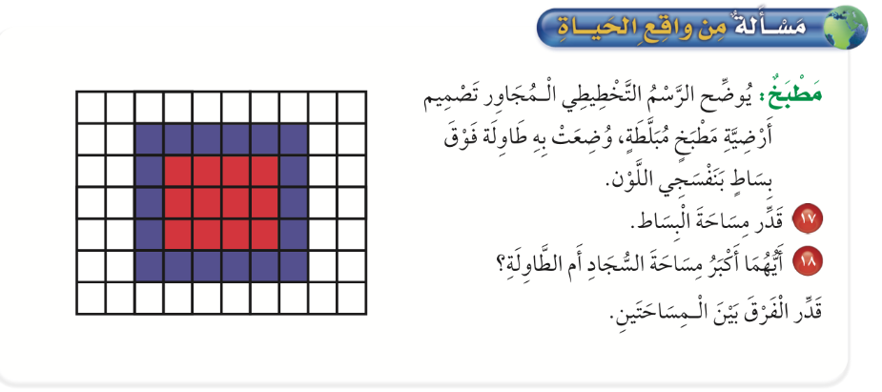
صفحة الكتاب ٢٥
🌟
🌟
🌟
أ/ فاطمة جبران

Slide 15


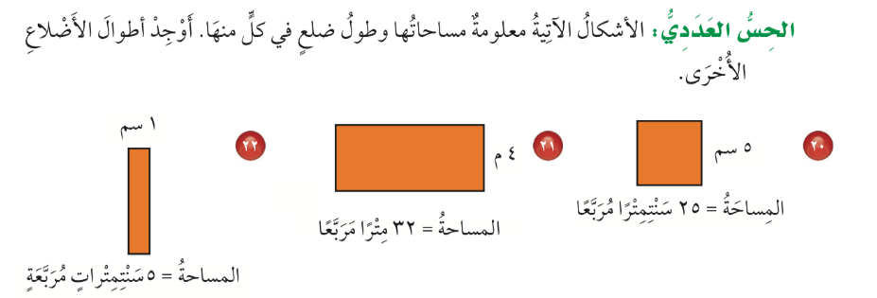
صفحة الكتاب ٢٦
🌟
🌟
🌟
أ/ فاطمة جبران

Slide 16

ماذاتعلمت ؟
أ/ فاطمة جبران

Slide 17






ممتع 🤩
قيم نفسك بالنسبة لفهمك للدرس
سهل 😍
سهل 😍
أ/ فاطمة جبران

Slide 18

أ/ فاطمة جبران

Slide 19
الواجب المنزلي
أ/ فاطمة جبران

